Slide 1



并行程序设计与算法（实验）
6-Pthreads并行构造
王桢
wangzh665@mail.sysu.edu.cn
中山大学 计算机学院
国家超级计算广州中心

Slide 2
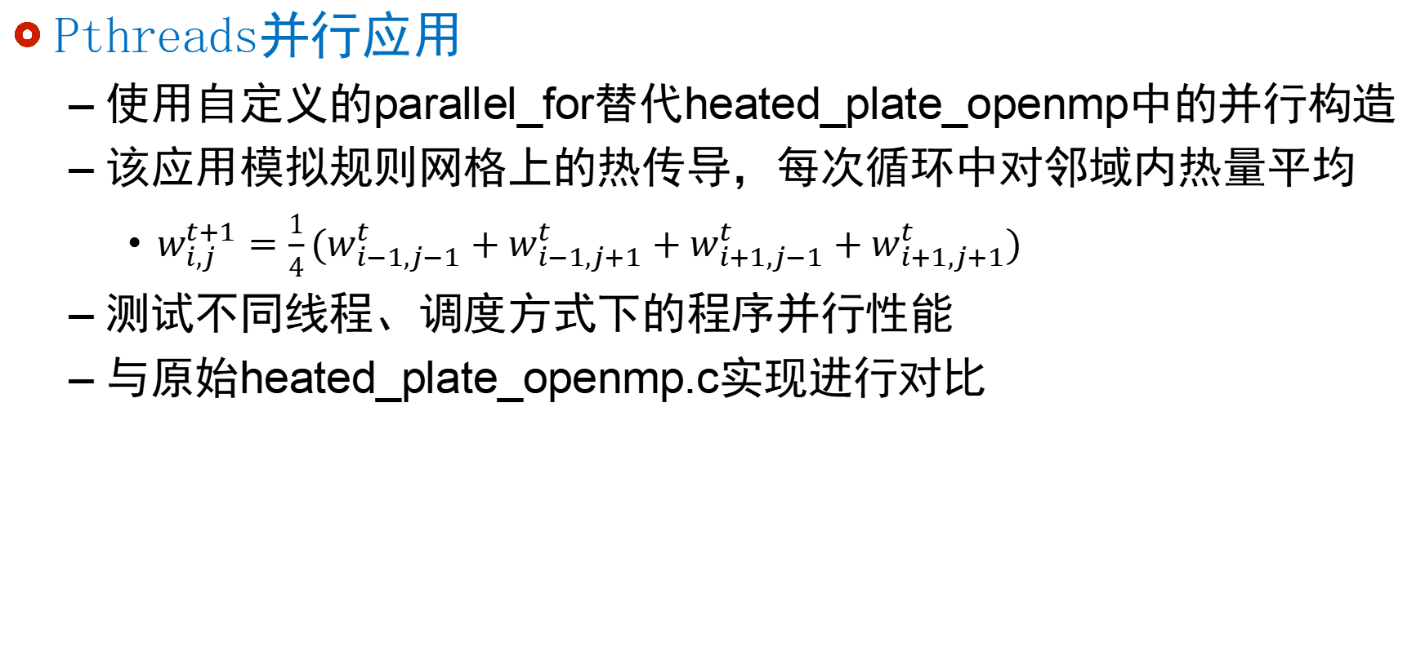
实验内容
Pthreads并行应用
使用自定义的parallel_for替代heated_plate_openmp中的并行构造
该应用模拟规则网格上的热传导，每次循环中对邻域内热量平均
$w_{i,j}^{t+1}=\frac{1}{4}(w_{i−1,j−1}^{t}+w_{i−1,j+1}^{t}+w_{i+1,j−1}^{t}+w_{i+1,j+1}^{t})$
测试不同线程、调度方式下的程序并行性能
与原始heated_plate_openmp.c实现进行对比

Slide 3

Questions?

